Slide 1
Проект Дымковская игрушка 2 младшая группа
Выполнила: Гусарова Елена

Slide 2
Тип проекта: образовательный..
Актуальность проекта:
Дымковская глиняная игрушка – это чудо-ремесло. И взрослых, и детей привлекают яркие, забавные игрушки. Изделия эти радуют глаз, поднимают настроение, раскрывают мир веселого праздника.
Использование дымковской народной игрушки в дошкольном учреждении дает возможность решать задачи образовательного и художественного развития и эстетического воспитания детей.

Slide 3
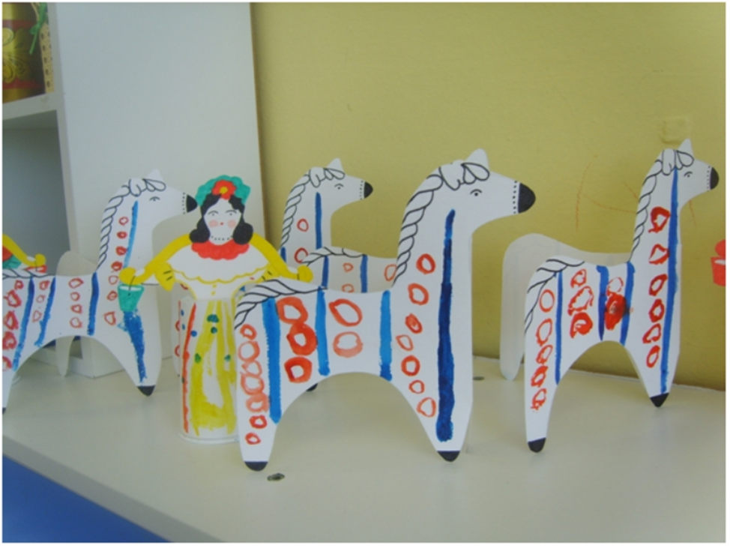
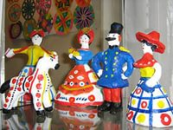
Цель: Способствовать социализации детей посредством приобщения их к народному искусству, ознакомление детей с дымковской игрушкой. Развитие эстетического восприятия через приобщение детей к декоративной деятельности.

Slide 4
Задачи:
1.Познакомить детей с дымковской игрушкой и историй е создания.
2.Вызывать положительный эмоциональный отклик на красоту узора дымковской игрушки,
3.Воспитывать любовь к искусству.
4.Развивать эстетические чувства детей.

Slide 5
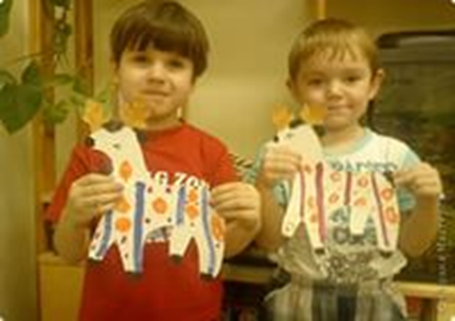
Участники проекта: дети второй младшей группы, родители воспитанников, воспитатели группы.

Slide 6
Этапы реализации проекта:
1 этап – Мотивационный Воспитатель вызывает у детей интерес и желание узнать об этой игрушке и об этом виде творчества.
2 этап Проблемно-деятельностный Разработка проекта, планирование, поиск решения задач проекта.
3 этап – творческий.
Организация выставки «Красота дымки».
*Проведение, совместно с родителями, итогового мероприятия «Мастерская «Дымковская игрушка».

Slide 7
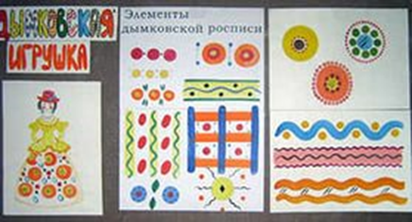
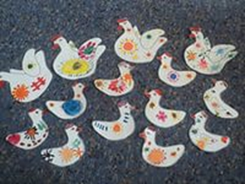
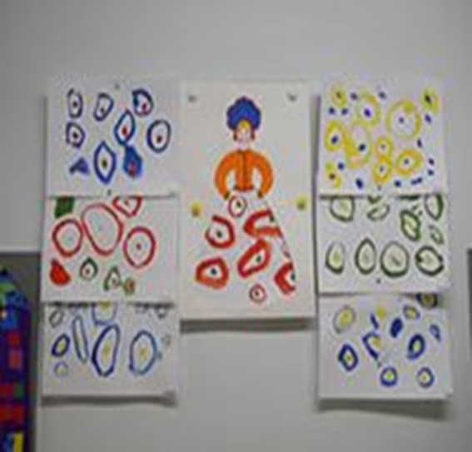
.
Продукт проекта: Организация выставки «Красота дымки»

Slide 8
Спасибо за внимание!

